Slide 1
Atividades em sala (1)
Alimentação
Rede Eletropaulo.
Estabilizador.
No break.
Conceitos
Potencia, Tensão e Corrente elétrica.
Unidades elétricas: Watt, Volt, Ampère.
No break e estabilizador

Slide 2
Atividades em sala (1)
Alimentação
Medir.
Comparar com um padrão.
*Toda medição interfere no sistema.
Exemplo. A medida de temperatura de um corpo retira calor (energia térmica) do corpo.

Slide 3
Atividades em sala (1)
Alimentação
Medidas das tensões de alimentação.
Lei da potência: P = U. I, onde:
P é a potência em Watts;
U é a tensão elétrica em Volts;
I é a corrente elétrica em Ampères.
Conceitos
Corrente alternada e corrente contínua.

Slide 4
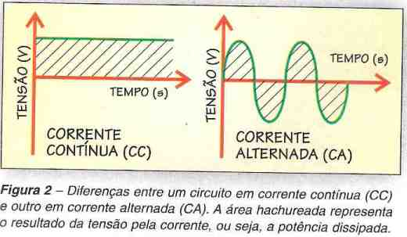
Tensão contínua/alternada
Tensão/corrente alternada.
Polaridade inverte no tempo. Não há polo fixo.
Exemplo: Rede Eletropaulo: Frequência: 60 Hertz. Voltagem nominal: 127 volts. Voltagem real: medida pelo usuário.

Slide 5
Conceitos para apoio
Potência elétrica.
Energia (produzida ou dissipada) desenvolvida no tempo.
Relação direta com a energia gasta ou produzida na unidade de tempo. Medida em watts.
Exemplo: lâmpada incandescente. 100W/ 127V .
Porque as lâmpadas incandescentes estão caindo em desuso?
*Ineficiência energética. Maior parte da energia elétrica é dissipada na forma de calor.

Slide 6
Conceitos para apoio
TRANSDUTOR. Converte energia formas de energias diferentes.
Exemplo: microfone.
TERMOPAR: Componente para medida de temperatura. Quando dois metais diferentes estão em contato é produzida uma diferença de potencial (ddp), isto é, uma tensão elétrica nas outras extremidades. A ddp é relacionada a temperatura.
Como o multímetro fornece a medida da temperatura?
Pela medida da tensão elétrica nas extremidades do termopar. O aparelho converte o valor medido em tensão elétrica.

Slide 7
Código de cores (fonte de alimentação)
Tensão continua: polaridades fixas.
Código de cores na fonte
Preto → comum
Vermelho → 5 Volts (alimentação do CI);
Amarelo → 12 Volts (alimentação de motor);

Slide 8
Questões para o Relatório
Anote as respostas na folha de relatório.
Qual a função do estabilizador?
Qual a potencia nominal do estabilizador?
Qual a corrente nominal máxima que ele pode fornecer.

Slide 9
Questões para o Relatório
Anote as respostas na folha de relatório.
Anote as respostas na folha de relatório.
Responda: O estabilizador suporta conectar um computador pessoal e uma impressora laser (800Watts). Considere uma folga de 20% na potencia nominal.
Reposta: ( ) Sim; ( ) Não. Porque: ________________________
Anote a temperatura ambiente e do interior do computador.
Temperatura ambiente: ______________
Temperatura no computador: _________

Slide 10
Questões para o Relatório
Caracterize: Corrente, tensão e potência elétrica.
Corrente: _________________________________
Tensão: ___________________________________
Potencia: __________________________________
Caracterize valores nominais e reais de uma grandeza.
_______________________________________________
_______________________________________________
Anote os valores nominal e real da tensão elétrica da rede.
Tensão nominal:___________;
Tensão real: _____________

Slide 11
Questões para o Relatório
Explique porque as medidas de tensão da rede elétrica diferem quando medidas:
(a) por equipamentos diferentes: ______________________
(b) em locais diferentes: _____________________________
(c ) em horários diferentes: ___________________________

Slide 12
Questões para o Relatório
Estabilizador
Recebe 127 tensão variável da rede Eletropaulo e devolve (aproximadamente) 115volts (nominal).
Anote:
Valor nominal da tensão elétrica fornecida pelo estabilizador:
____________
Valor real da tensão elétrica fornecida pelo estabilizador: ___________
Valor da tensão elétrica recebida pelo estabilizador: ___________

